Slide 1
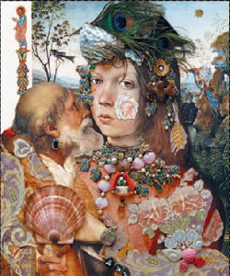




ПОСТМОДЕРНІЗМ - НАЙЯСКРАВІШЕ ЛІТЕРАТУРНЕ ЯВИЩЕ
ІІ ПОЛОВИНИ ХХ СТОЛІТТЯ

Slide 2
Постмодерні́зм (після модернізму) — світоглядно-мистецький напрям, що в останні десятиліття 20 століття приходить на зміну модернізму.
Цей напрям — продукт постіндустріальної епохи, епохи розпаду цілісного погляду на світ, руйнування систем — світоглядно-філософських, економічних, політичних.

Slide 3
Вперше термін «постмодернізм» згадується в роботі німецького філософа Рудольфа Панвіца («Криза європейської культури», 1917)
Поширився він лише наприкінці 1960-х pp.
Спершу в архітектурі, а невдовзі — у літературі, живопису та музиці.

Slide 4
Постмодернізм, як явище, був виділений в кінці 1980-х років.
У філософії постмодернізму відзначається зближення її не з наукою, а з мистецтвом.

Slide 5
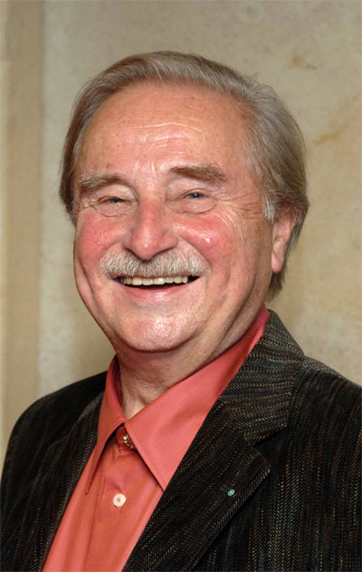

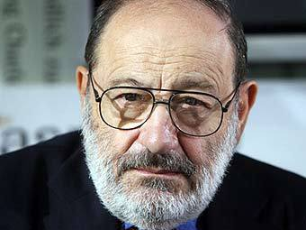
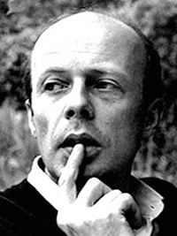
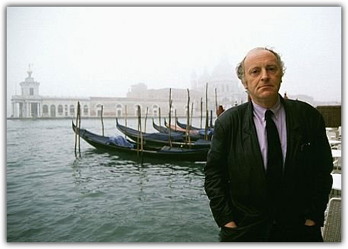
ПИСЬМЕННИКИ – ПОСТМОДЕРНІСТИ
Умберто Еко
Патрік Зюскінд
Милорад Павич
Мілан Кундера
Йосип Бродський

Slide 6


Архітектура
«Танцюючий дім»
Оперний театр, Тенерифе, Іспанія, 2003
Стиль налаштований проти стандартів та техніцизму

Slide 7



Живопис
Оп – арт
Мінімалізм
Граффіті

Slide 8
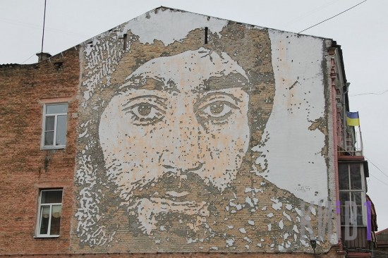
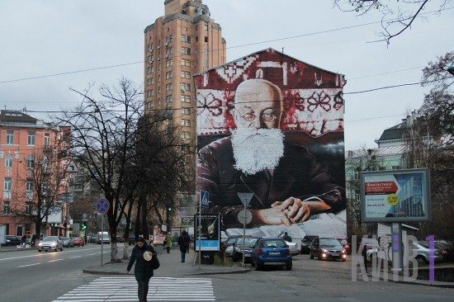

Мурали. Київ
Франція

Slide 9
Риси постмодернізму
культ незалежної особистості
потяг до міфу
поєднання протилежних істин багатьох людей, націй, культур, релігій, філософій
життя як абсурд

Slide 10
використання ігрового стилю
зумисне химерне переплетення різних стилів оповіді
у стиль художній нерідко вплітаються науковий, публіцистичний, діловий
суміш багатьох традиційних жанрових різновидів

Slide 11
сюжети творів — це легко замасковані алюзії (натяки) на відомі сюжети літератури
запозичення, перегуки на сюжетно-композиційному, на образному рівнях
присутній образ оповідача
іронічність

